Slide 1

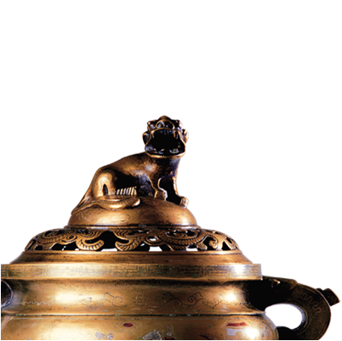

东三省
九一八事变，中国人民局部抗战开始
七七事变，中国全民族抗战开始
华北地区
卢沟桥
侵略者铁蹄踏过之处，山河破碎，被烧毁的村庄，被炸毁的城市，被抢走的资源，被杀害的无辜百姓、被俘军人，南京大屠杀中的血腥一页……构成了当年中国大地上一幕幕惨烈的画面——

Slide 2
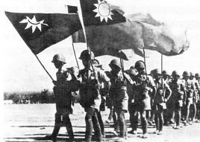
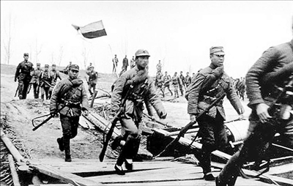
正面战场指和敌军正面冲突的地方，敌军入侵我方，我方抵抗的战场是正面战场。在这个战场上作战的中国军队主要是国民党的军队，因此一般也称其为国民党正面战场。
敌后战场指在抗日战争中，中国军队深入到日本占领区而开辟的战场。即中国共产党领导的八路军新四军，依靠有利地形在日本军队占领区所形成的有一定军事控制范围地区。
互相配合
国民党正面战场抗战
同仇敌忾
共赴国难
驱逐日寇
共产党敌后战场抗战

Slide 3
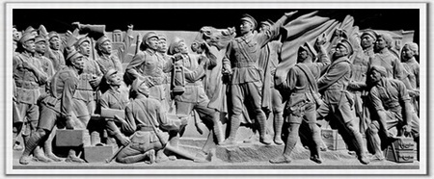

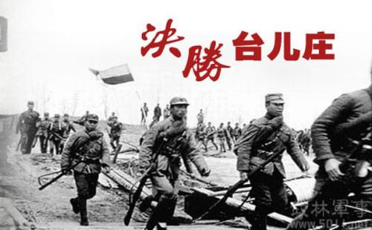
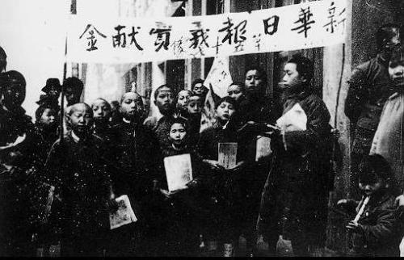
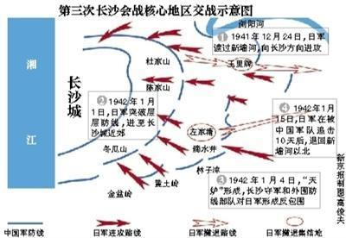
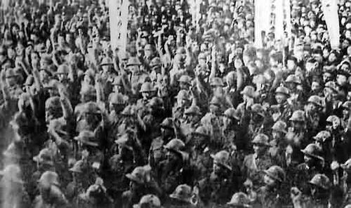

人教版八年级上册
第六单元 中华民族的抗日战争
第20课 正面战场的抗战

Slide 4
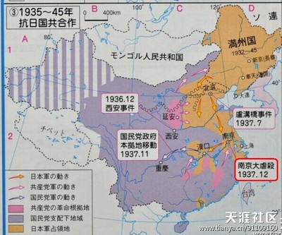
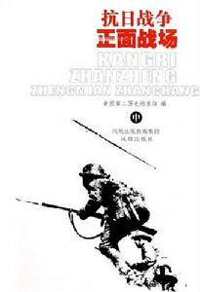
太原会战
徐州会战
武汉会战
淞沪会战

Slide 5


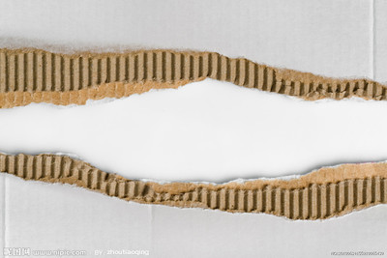
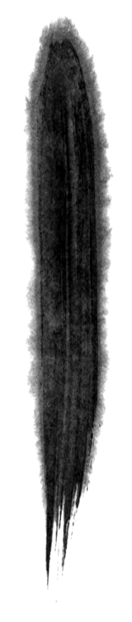
人教版八年级上册
第20课 正面战场的抗战
第六单元
（1）背景：
1.台儿庄战役
（2）指挥者：
李宗仁
（3）时间：
1938年3月
（4）经过：
（5）影响：
正面战场的抗战
（1）时间：
1938年6月-10月
2.保卫大武汉
（武汉会战）
（2）经过：
（3）结果：
（4）影响：
（5）广州失陷：
（1）背景：
（2）时间：
1941年12月
3.第三次长沙会战
（3）经过：
（4）结果：
（5）影响：
（1）背景：
4.豫湘桂战役
（2）时间：
1944年
（3）结果：

Slide 6
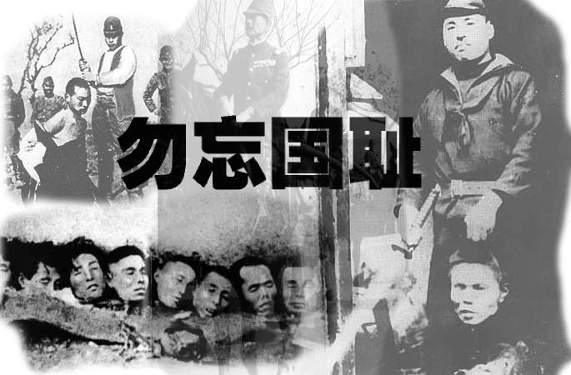

Slide 7

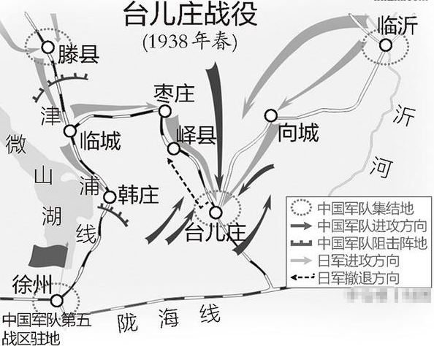
人教版八年级上册
第20课 正面战场的抗战
第六单元
背景
日军占领南京后，为了打通南北战场，沿津浦路从南北两个方向夹击徐州。同时，一部分日军从山东半岛登陆，沿胶济线西进，企图与津浦路南下的日军会师台儿庄，再合攻徐州。
想一想：日本进攻台儿庄的意图是什么？

Slide 8
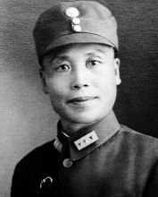
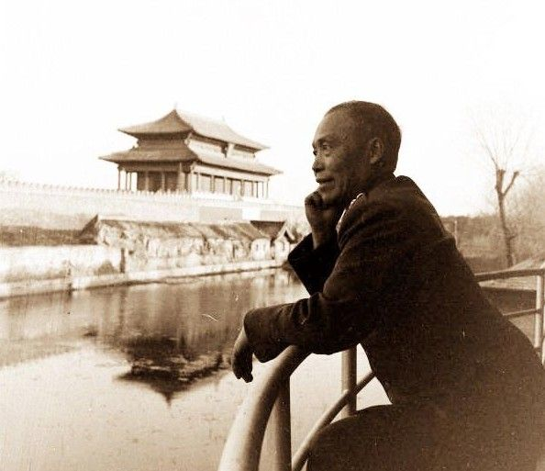
人教版八年级上册
第20课 正面战场的抗战
第六单元
指挥者
李宗仁(1891年8月13日-1969年1月30日) 。中国国民革命军陆军一级上将， “桂系”首领，曾任中华民国首任副总统、代总统。他是北伐战争中有着重要影响的一位人物。抗日战争爆发，李宗仁任第五战区司令长官。1969年1月30日在北京逝世。

Slide 9
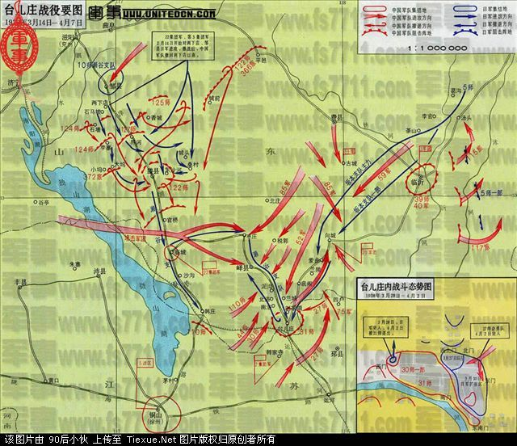

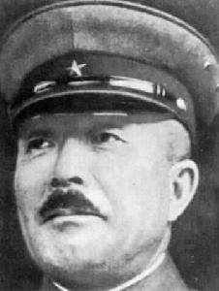
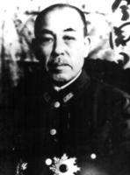
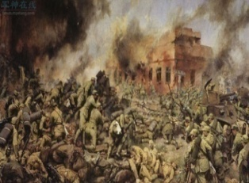
人教版八年级上册
第20课 正面战场的抗战
第六单元
经过
中方
日本
兵力
29万
5万
矶谷师团
板垣师团
将领
李宗仁
板垣征四郎
矶谷廉介
滕 县
临 沂
台儿庄
徐 州
1938年3月，北路日军孤军南下，向台儿庄发起攻击，中国守军奋起抵抗。

Slide 10
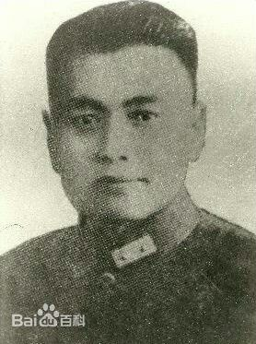
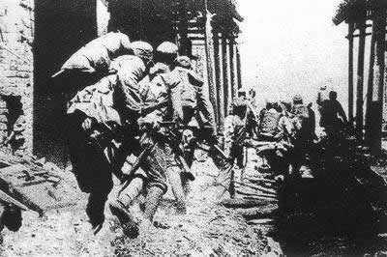
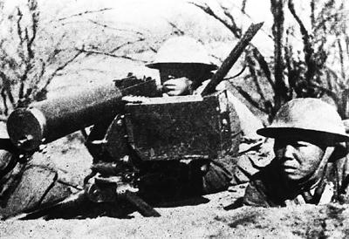
人教版八年级上册
第20课 正面战场的抗战
第六单元
经过
池峰城
日军在强大炮火掩护下，向台儿庄东北角发动猛攻，遭到抵抗后绕到庄北发动进攻，突破北门，与第三十一师展开拉锯战。日军主力5万余人也赶到台儿庄增援。28日夜，日军从台儿庄西北突入庄内。
为收复失地，第三十一师长池峰城选定57位组成敢死队，入夜后在炮火的掩护下，敢死队员穿戴日军军服、钢盔，腰间挂满手榴弹，手持短枪，分数路爬墙入城，插入敌背后，冲入敌阵的敢死队员受伤倒下了，便拉响身上的手榴弹，与敌人同归于尽。激战至午夜，收复掩蔽所5个、房舍数幢。西北城角之敌明显受到削弱。战斗结束后，英勇的敢死队仅剩下13人。池峰城决定每人奖大洋30元，勇士们对池峰城表示道：“我们以必死的决心去战斗的目的，是要确保我们以及我们的子孙不做日本帝国主义的奴隶，是为了争取民族的生存。比起死去的弟兄，我们是幸运的。如果收下了钱，我们将对不起死难的弟兄们。”

Slide 11
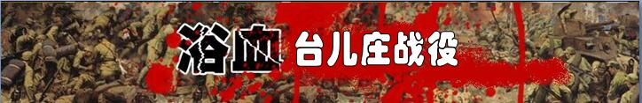
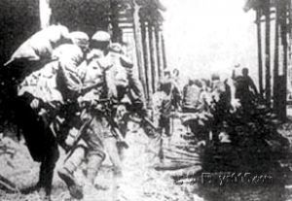
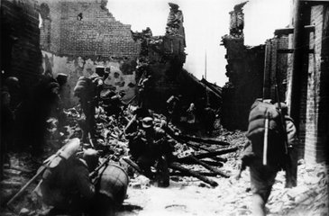
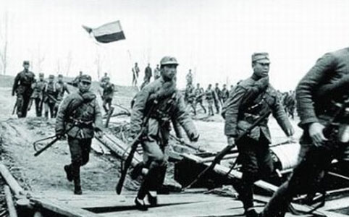
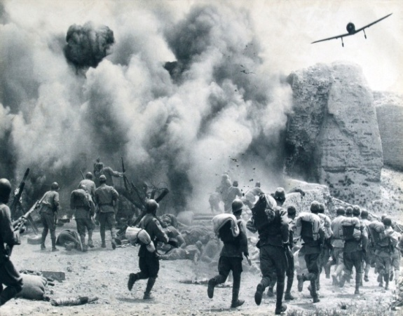
人教版八年级上册
第20课 正面战场的抗战
第六单元
经过
台儿庄东南门被敌突破，日军投掷催泪瓦斯弹，中国守军或死或伤，损失达7/10以上。我军退守西北一角，李宗仁要求死守，第三十一师师长池峰城率部逐屋抵抗，组织数百人敢死队，分组向敌反击。午夜，敌军正在酣睡中，我军敢死队全线出击，冲进敌阵，猛砍猛杀，敌军乱作一团，向后溃散，被敌侵占的台儿庄市街，被我一举夺回3/4。4月6日中国军队发起全线攻击，肃清城内残敌，先后消灭了刘家湖等地敌军，台儿庄战役以中国方面的胜利而告结束。

Slide 12
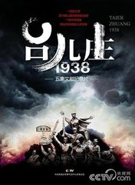
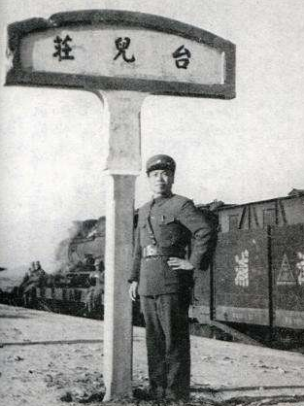
人教版八年级上册
第20课 正面战场的抗战
第六单元
影响
是抗战以来中国正面战场取得的最大的一场胜仗，振奋了中国军民的精神，坚定了抗战意志和信念。
台儿庄战役，历经月余，中国军队缴获大炮31门，装甲车11辆，大小战车8辆，轻重机枪1000余挺，步枪10000余支。
中方
PK
日本
兵力
29万
5万
将领
李宗仁
板垣征四郎
矶谷廉介
伤亡
5万
2万
“台儿庄捷报传出后，举国若狂。京沪沦陷后，笼罩全国的悲观空气至此一扫而空，抗战前途露出一线曙光。……区区台儿庄地区经此一战，几成民族复兴的新象征。我军得此鼓励，无不精神百倍，都出现一片欢乐之情，为抗战发动以来的第一快事。”
——李宗仁

Slide 13
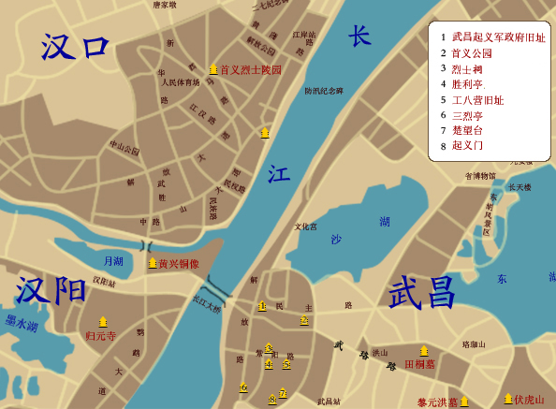
人教版八年级上册
第20课 正面战场的抗战
第六单元
时间
1938年6月开始，日军先后集结40多万兵力进攻武汉。
武汉位于长江中游，是当时中国第二大城市，中国内陆的重要交通中心，同时也是将南方港口运来的对外援助运往内陆的枢纽。日军侵占南京后，国民政府虽西迁重庆，但政府机关大部和军事统帅部却在武汉，包括自苏联所得到的军事及技术援助（苏联航空志愿队）。武汉实际上成为当时全国军事、政治、经济中心。
想一想：日本进攻武汉的意图是什么？
武汉成为军事、经济、政治中心
日本
日本大本营认为“只要攻占汉口、广州，就能支配中国”，于是日本御前会议决定发动武汉会战，迅速攻占武汉，迫使中国政府屈服。
抵抗消耗日军，以空间换时间，最后转变敌攻我守的战争态势；早内迁工厂、内运物资、整备军队、加紧生产，作长期抗战准备。
中国政府

Slide 14
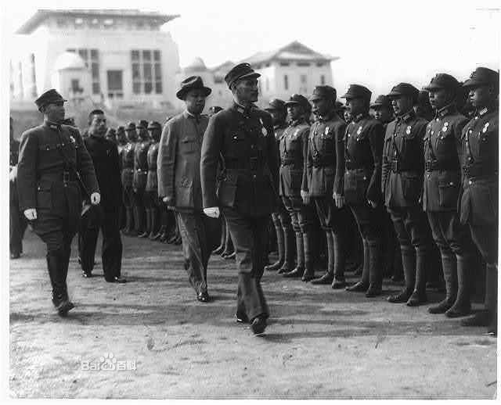
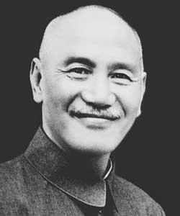
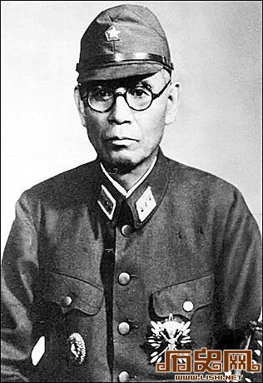
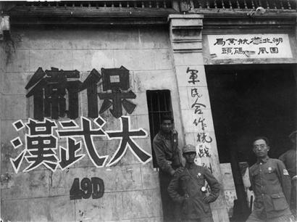
人教版八年级上册
第20课 正面战场的抗战
第六单元
经过
中方
PK
日本
为保卫大武汉，中国军队部署100多万人参战。日军在空军、海军的协助下猛烈进攻。
兵力
110万
30万
将领
蒋介石
冈村宁次

Slide 15
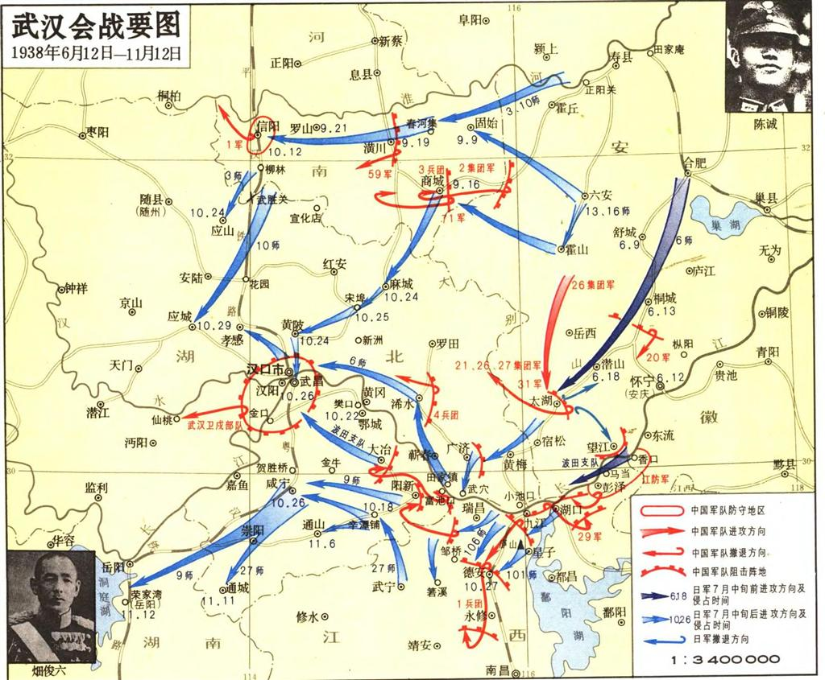
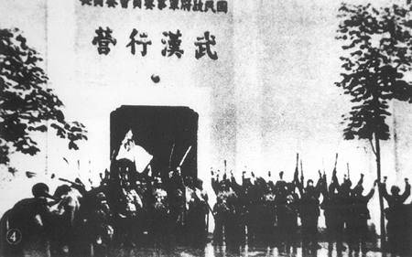
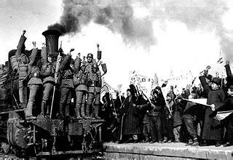
人教版八年级上册
第20课 正面战场的抗战
第六单元
经过
中国军队利用大别山、鄱阳湖和长江两岸有利地形，构筑工事，逐次抵抗，消耗敌军。

Slide 16
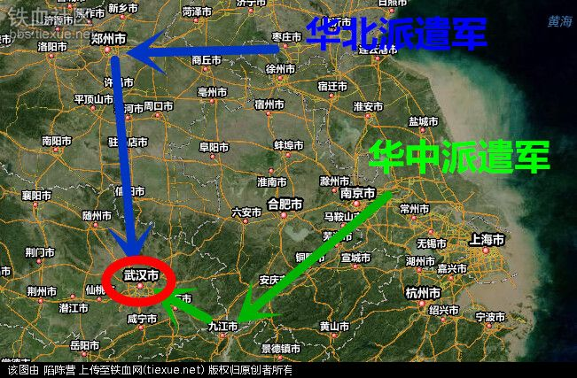
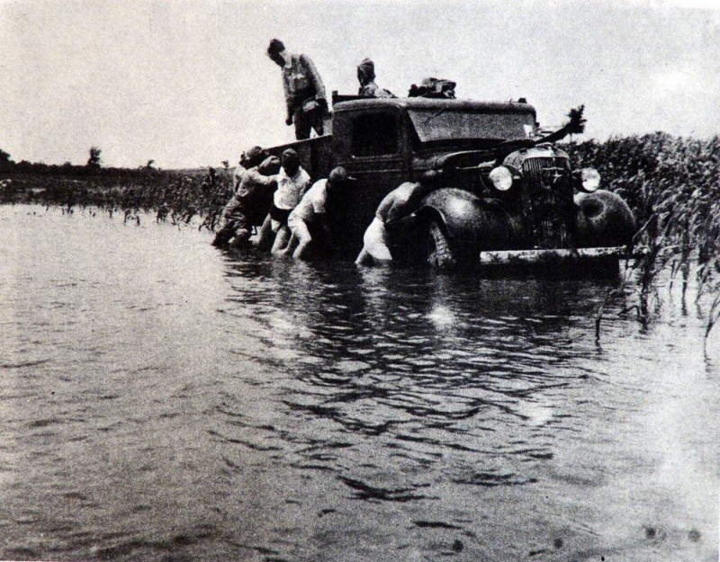
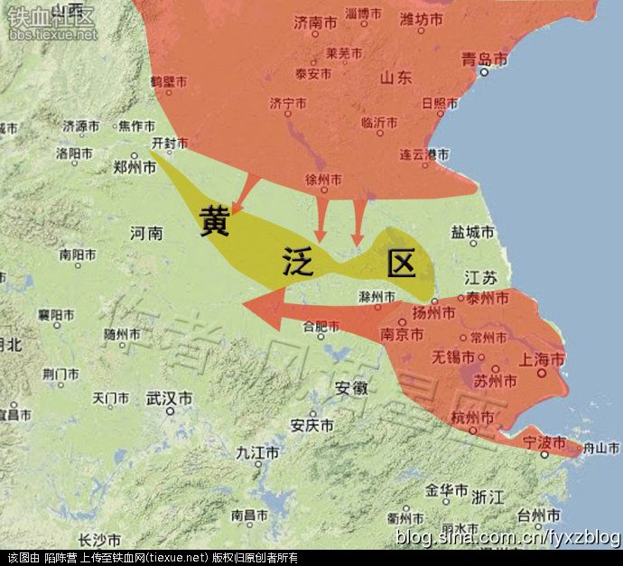
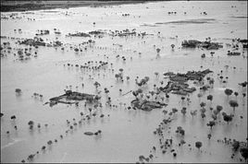

人教版八年级上册
第20课 正面战场的抗战
第六单元
经过
2013年上映的一部描写河南饥荒和抗日的史诗
花园口决堤
1938年，为防止日军沿平汉线南下，进攻武汉，蒋介石命令驻守河南的国民党军队秘密在郑州花园口炸决黄河大堤，以水代兵。正值汛期的共河水咆哮着冲出河堤，横冲直撞，沿淮河下泻。花园口决堤虽然迫使日军放弃了沿平汉铁路进攻武汉的计划，但给黄河下游人民带来了巨大灾难。据统计，花园口决堤，直接淹死、饿死群众即达89.3万多人，先后逃离家园者391万多人，淹没耕地2994.3万多亩，农工各业经济损失超过10.9亿元，间接导致惨绝人寰的1942河南大饥荒。

Slide 17
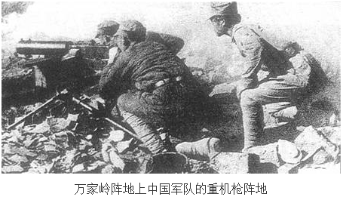
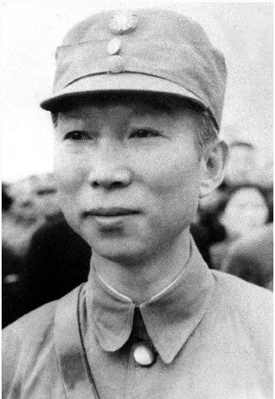
人教版八年级上册
第20课 正面战场的抗战
第六单元
经过
万家岭战役
战绩：
这次战役，中国军队击毙日军3000余人。
在江西万家岭，中国军队集中优势兵力，利用山路崎岖、易守难攻的有利地形，将日军一个师团分割包围，给以重创。日军死伤惨重，基层军官损失殆尽，无法组织有效抵抗，被迫空投两百多名军官加强力量。
薛岳

Slide 18
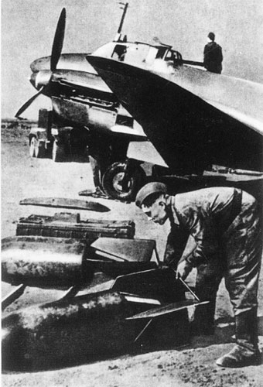
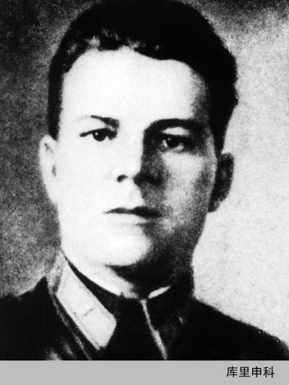
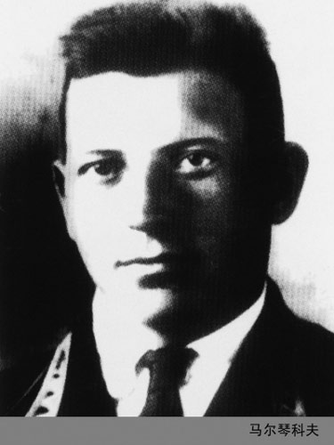
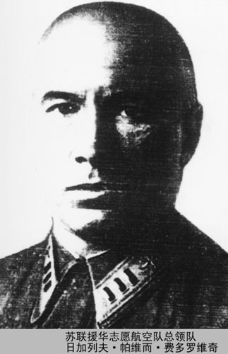
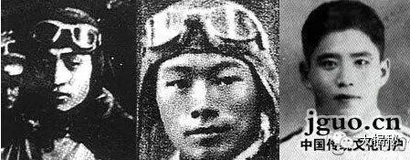
人教版八年级上册
第20课 正面战场的抗战
第六单元
经过
武汉会战期间，在苏联航空志愿大队的配合下，中国空军鏖战长空，与日军航空兵空中大战7次，击毁日机78架，炸沉日舰23艘，有力地支援了地面部队的作战。中国海军也英勇作战，击沉，击伤日军舰艇及运输船只共50余艘，击落日机10余架，但自身也损失惨重，基本上全军覆没。
兵力最多、战线最长、牺牲最重、创抗战以来规模之最。

Slide 19
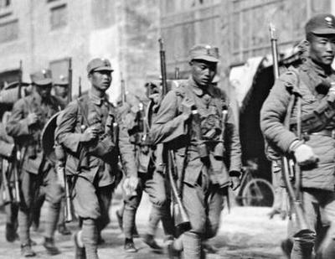

人教版八年级上册
第20课 正面战场的抗战
第六单元
结果
中国军队于1938年10月有序撤出武汉。
由于中国军队各处顽强、持续的阻击，各路日军在付出惨重代价后，迟至10月底才完成由东、南、北对武汉的三面包围。然而，中国军队从持久抗战的战略角度出发，未与敌决战，而是从武汉地区撤退，保存了有生力量。
中方
PK
日本
兵力
110万
30万
将领
蒋介石
冈村宁次
中国军队撤出武汉
伤亡
40余万
25.7万
在武汉保卫战中，中国空军在苏联志愿航空队配合下，与敌激战，取得重大战果，共击落日机62架，炸毁日机16架，炸沉日军舰艇23艘，有力支援了地面部队作战。中国海军在长江上也进行了激烈战斗，在沿江要塞布置水雷，设置海岸炮，并击沉日舰多艘，有力迟滞了日舰沿江进攻。
日军攻入武汉

Slide 20



人教版八年级上册
第20课 正面战场的抗战
第六单元
影响
日本企图迅速灭亡中国的既定战略彻底破灭。
中国政府在武汉失守后声明说：“一时之进退变化，绝不能动摇我国抗战之决心”，表示将“更哀戚、更坚忍、更踏实、更刻苦、更猛勇奋进”，戮力于全面、持久的抗战。
用日军自己的话说，日军占领的“所谓治安恢复地区，实际上仅限于主要交通线两侧数公里地区之内”。因而可以这样说：武汉会战，不仅使日军又遭到一次战略性的失败，而且成为日本由战略进攻走向战略保守的转折点。

Slide 21




人教版八年级上册
第20课 正面战场的抗战
第六单元
广州失陷
武汉保卫战后期，日军乘广州兵力空虚之机，占领广州。
日军进入广州后，铁蹄所至，财物成为灰烬，村庄成废墟，人尽变鬼魂。1937年到1943年广州全市人口减少了将近一半，其中相当部分是被日本飞机炸死、遭日本军队屠杀或折磨死的。
1938年广州沦陷

Slide 22

人教版八年级上册
第20课 正面战场的抗战
第六单元
广州失陷
在优势日军的疯狂进攻下，中国军队在正面战场节节败退，华北、华中和华南大片领土沦入敌手。广州、武汉失陷后(武汉会战后），日军的兵力已严重不足，物力财力都感觉困难，抗日战争进入相持阶段。

Slide 23


人教版八年级上册
第20课 正面战场的抗战
第六单元
背景
抗日战争进入相持阶段后，日军先后发动两次长沙会战，企图占领长沙，均未得逞。
第一次长沙会战（1939年9月至10月）
中方
日本
兵力
24
10万
将领
薛岳
冈村宁次
此次战役，中国军队采用“逐次抗击以消耗日军力量；争取外翼以力图后续包围；后退决战以坚守长沙；趁敌溃退以包围歼灭”的战术成功守住城市并击退且一定程度杀伤日军，因而被中方宣传为：“湘北大捷”。

Slide 24





人教版八年级上册
第20课 正面战场的抗战
第六单元
背景
抗日战争进入相持阶段后，日军先后发动两次长沙会战，企图占领长沙，均未得逞。
第二次长沙会战（1941年9月17日至10月9日）
中方
PK
日本
兵力
10余万
12万
将领
薛岳
阿南惟几
日军集结了十余万兵力第二次对长沙发起攻势，此次战役日军成功破译了国军行动部署的电报，一度成功占领长沙并对国军造成了相当大的损失，然而在中国军队采用“围魏救赵”的战术向日军占领的湖北宜昌发起反攻，迫使日军须回师救援，因而长沙在被日军攻占后不久即被国军收复，最后战局依旧维持之前态势。

Slide 25

人教版八年级上册
第20课 正面战场的抗战
第六单元
时间
1941年12月，日军调集10余万兵力，以空军为掩护，对长沙发动第三次进攻，扬言要到长沙过新年。中国军队调集重兵防御，拼死抵抗。
日军司令阿南惟几为策应向香港进军的日军，向薛岳统帅的中国军队发动牵制性攻击。
中方
日本
兵力
17万
6万
将领
薛岳
阿南惟几

Slide 26




人教版八年级上册
第20课 正面战场的抗战
第六单元
经过
在长沙城下，中国军队与日军鏖战肉搏，反复争夺阵列地。增援的三路日军分别被中国军队击退。进攻长沙外围的日军，在中国军队的英勇搏杀下，伤亡惨重，被迫突围北撤。
12月31日，日军攻入长沙市区，双方展开巷战。此时日军认为长沙已经拿下，阿南惟几发贺电到国内报喜，一洗前两次长沙会战未胜之耻。然而岳麓山炮兵旅的攻击以及日军的补给被切断，情势已经发生根本性转变。日军的贺电成为国际笑话。
第三次长沙会战（1941年12月24日-1942年1月15日）

Slide 27

人教版八年级上册
第20课 正面战场的抗战
第六单元
结果
中国军队发起全线反击，歼灭大批日军，获得会战胜利。
第三次长沙会战，日军伤亡56000余人，俘虏139人，中国军队伤亡28000余人，中国军队取得辉煌胜利！这是珍珠港事变以来，盟国在亚洲战区中唯一的胜利。

Slide 28

人教版八年级上册
第20课 正面战场的抗战
第六单元
影响
这次会战的胜利，在国内外产生了积极影响。
日军一路势如破竹，同盟国军队接连败北。在此形势下，国民党军队取得了第三次长沙会战的胜利。
此役结束后不久，美国即宣布将向中国贷款5亿美元，同盟国亦决定任命蒋中正为盟军“中印缅战区”最高统帅，次月，蒋中正访问印度全力游说印度加入同盟国阵营，因印度各界受此战中国大胜的影响，最终印度同意加入同盟国。随后，美英两国宣布废除对华不平等条约。在此之后的两年内，日军再没有向第九战区发动大规模进攻。

Slide 29
人教版八年级上册
第20课 正面战场的抗战
第六单元
背景
抗日战争后期，国民政府消极抗日、积极反共。
日本占领武汉后，开改变策略，对国民党采取“政治诱降为主，军事打击为辅”的方针，汪精卫集团投敌叛国，国民党顽固派加剧反共摩擦。
日军又集中兵力进攻共产党领导的八路军、新四军和敌后抗日根据地，敌后战场开始发展为抗日战争的重要战场。

Slide 30




人教版八年级上册
第20课 正面战场的抗战
第六单元
结果
国民党军队一溃千里，丢失了河南、湖南、广西等省的大部分和贵州省的一部分。
豫湘桂战役是日军在溃败前夕一次回光返照式的挣扎。8个月中，日寇在付出了沉重的伤亡之后，使得国民党军队一溃千里，中国在豫湘桂战场上损兵50-60余万，丧失4个省会和146座城市（豫中会战37天失38城）、7个空军基地和36个飞机场，丧失国土20多万平方公里、6000万人民。战役中至少2.4万日军死亡，加上伤病者共十万人。日军尽管达成作战企图，却无力保障大陆交通线畅通，也未能阻挡美机空袭日本本土。由于分散了兵力，反而为国民党军队反攻提供了条件。这次战役充分暴露了国民党统治的日益腐朽，引起了人民的强烈不满。
豫湘桂战役国民党战场的损失

